Slide 1

赛区基本信息
—XX赛区
2026年x月x日

Slide 2

比赛场地
01
02
03
04
05
06
接待能力
赛区优势政策
其他
基本情况
场地硬件条件
医疗、安保
宣传
城市情况
单位介绍
场馆名称
地理位置
交通
场馆容量
办赛经验
场地区
功能用房
体展
包厢
商务
医疗
酒店信息

Slide 3
01 基本信息
申办单位名称：__________________________________
单位所属地：________________________________
单位主要联系人、职务及联系方式：______________________
申办场馆名称：______________________________
场馆地址：__________________________________
场馆运营团队： _______________________________
赛事运营团队： ______________________________
申办单位与赛事运营团队、场馆运营团队的关系：______________________________

Slide 4
01 基本信息
1.申办单位介绍（包含单位性质、过往办赛经验、政府协调力度、赛事运营团队主要成员相关工作经历介绍、市场开发及宣传推广能力、外事能力、其他可协调的优势资源等 ）
2.申办单位赛前一个月是否承接其他大型赛事的计划，如有请列出
3.拟定赛事组委会参与单位
4.赛事运营单位人员组成及数量

Slide 5
01 基本信息
1.场馆运营单位介绍，申办单位与场馆运营单位的关系
2.场馆赛前一个月是否承接其他大型赛事
3.场馆可使用时间（需至少赛前4天）

Slide 6
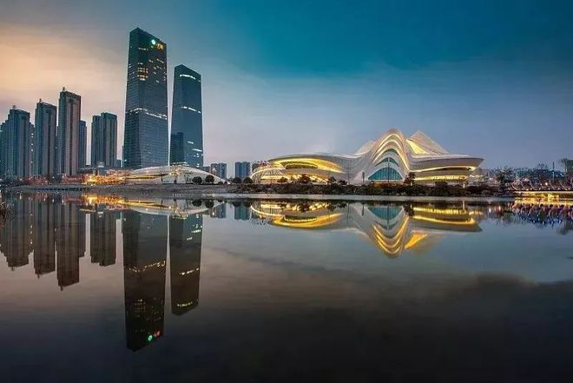
01比赛城市-基本情况
+提供现场照片，此为示例。
城市基本情况
城市：
城市级别：
人口：常住人口
交通：机场：***国际机场
高铁站：

Slide 7
01比赛场地-基本情况
+提供现场照片。
场馆基本情况
场馆名称：体育馆
地址：
交通：距离国际机场车程 分钟
距离主申报酒店车程 分钟
距离候选酒店车程 分钟
场馆容量：xxxxx
办赛经验：
场馆室内温度：
场馆建成时间及翻新时间：
可为此次赛事使用的档期：

Slide 8
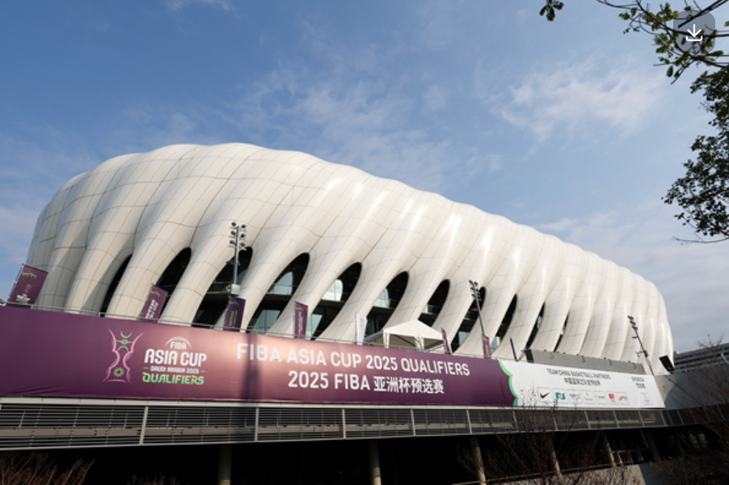
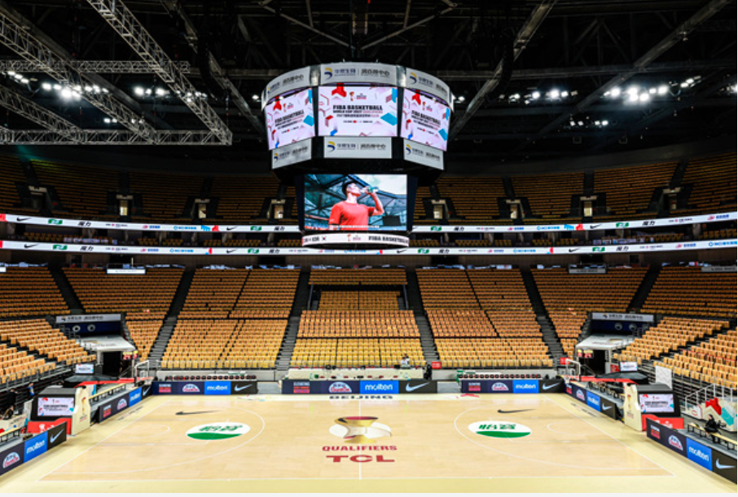
01比赛场地-基本情况
*场馆是否有冠名，若有需提供含场馆冠名名称的图片
*需提供含座席的全景图
*需提供符合竞赛标准灯光下的图片（比赛模式、篮球模式）
场馆冠名照片（场馆内外）
场馆坐席照片（全景、全角度，抽拉座椅拉出状态、主席台）
场馆灯光照片（主机位位置向场地拍摄）

Slide 9
01比赛场地-基本情况
场馆平面图/分区图/流线图
*需提供过往比赛的场馆平面图/分区图/流线图
*球队入口/工作人员/媒体入口/VIP入口
需至少划分：
球场区/球队区/管理区/媒体区/转播区/款待区
结合图片介绍各功能分区及功能房

Slide 10
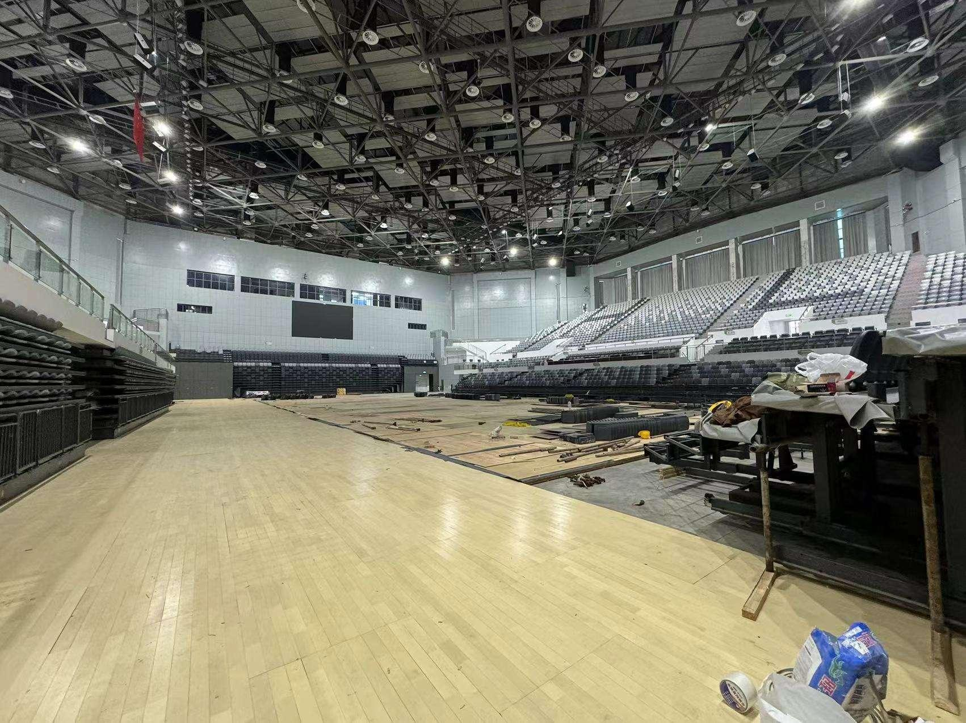
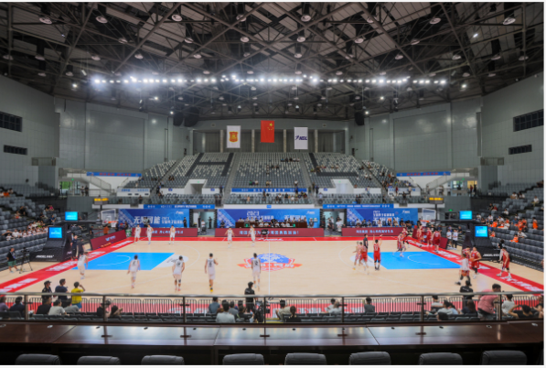
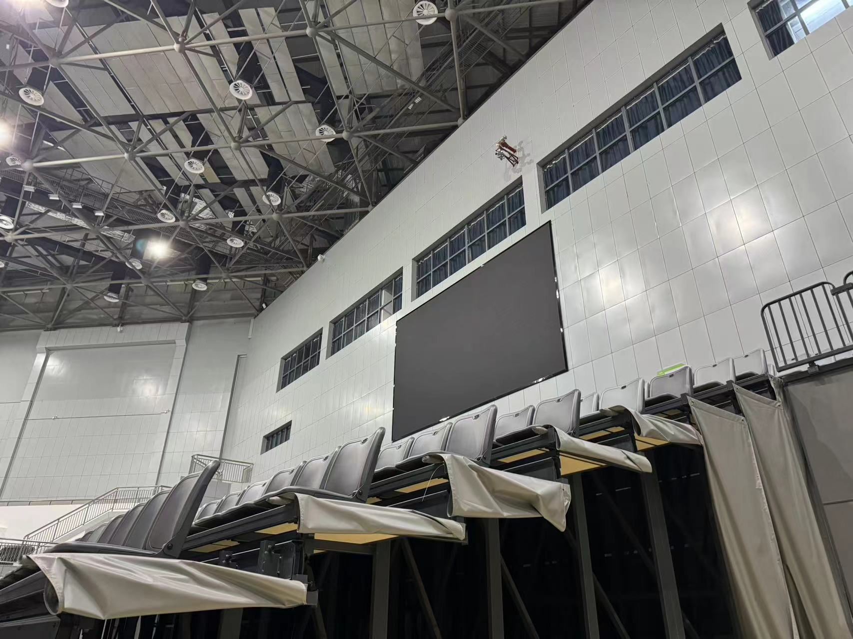
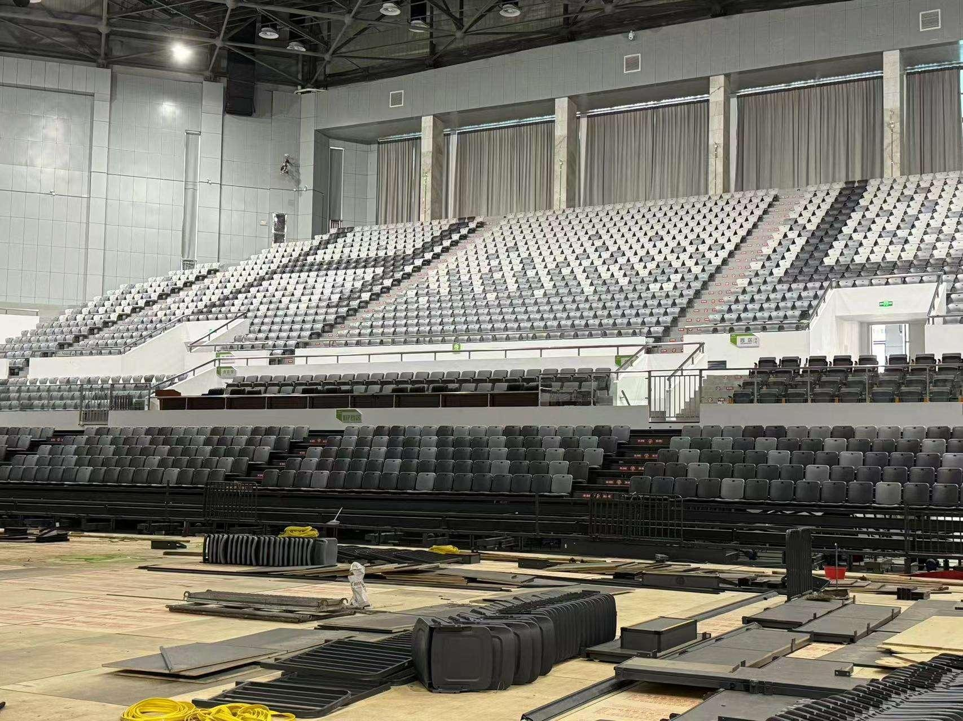
02比赛场地-场地硬件条件
需提供以下信息和照片
+提供现场照片，此为示例。
比赛馆
设备 | 品牌 | 型号 | 数量 | 备注
篮架 |  |  |  | 备用篮架须与主用篮架型号一致
备用篮架
计时
记分
地板
球权显示器
全队犯规显示器
讯响器
记录台灯带
移动记分牌
比赛馆
项目 | 标准 | 是否符合标准 | 备注
灯光照度 | FOP区需达到1500Lux |  | 提供灯光参数或检测报告
空调 | 室内温度可维持在22-25度 |  | 提供空调系统翻新时间
电力系统 | 应有一主一备电源供应
网络 | 须配置不低于500M的有线或无线网络，特定区域需提供非限制性网络

Slide 11
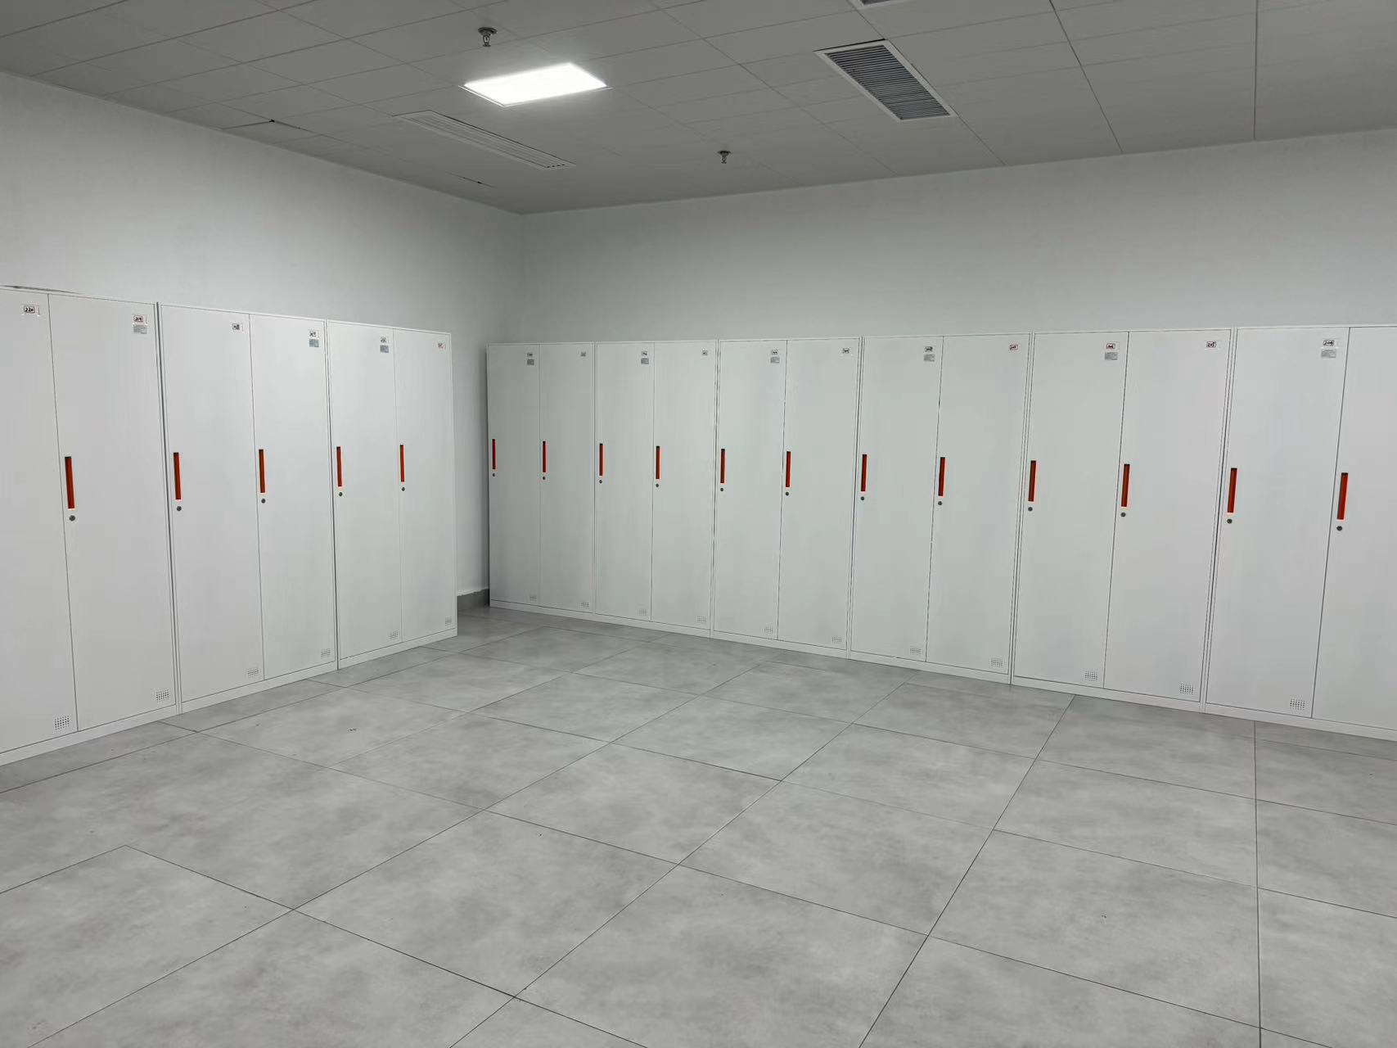
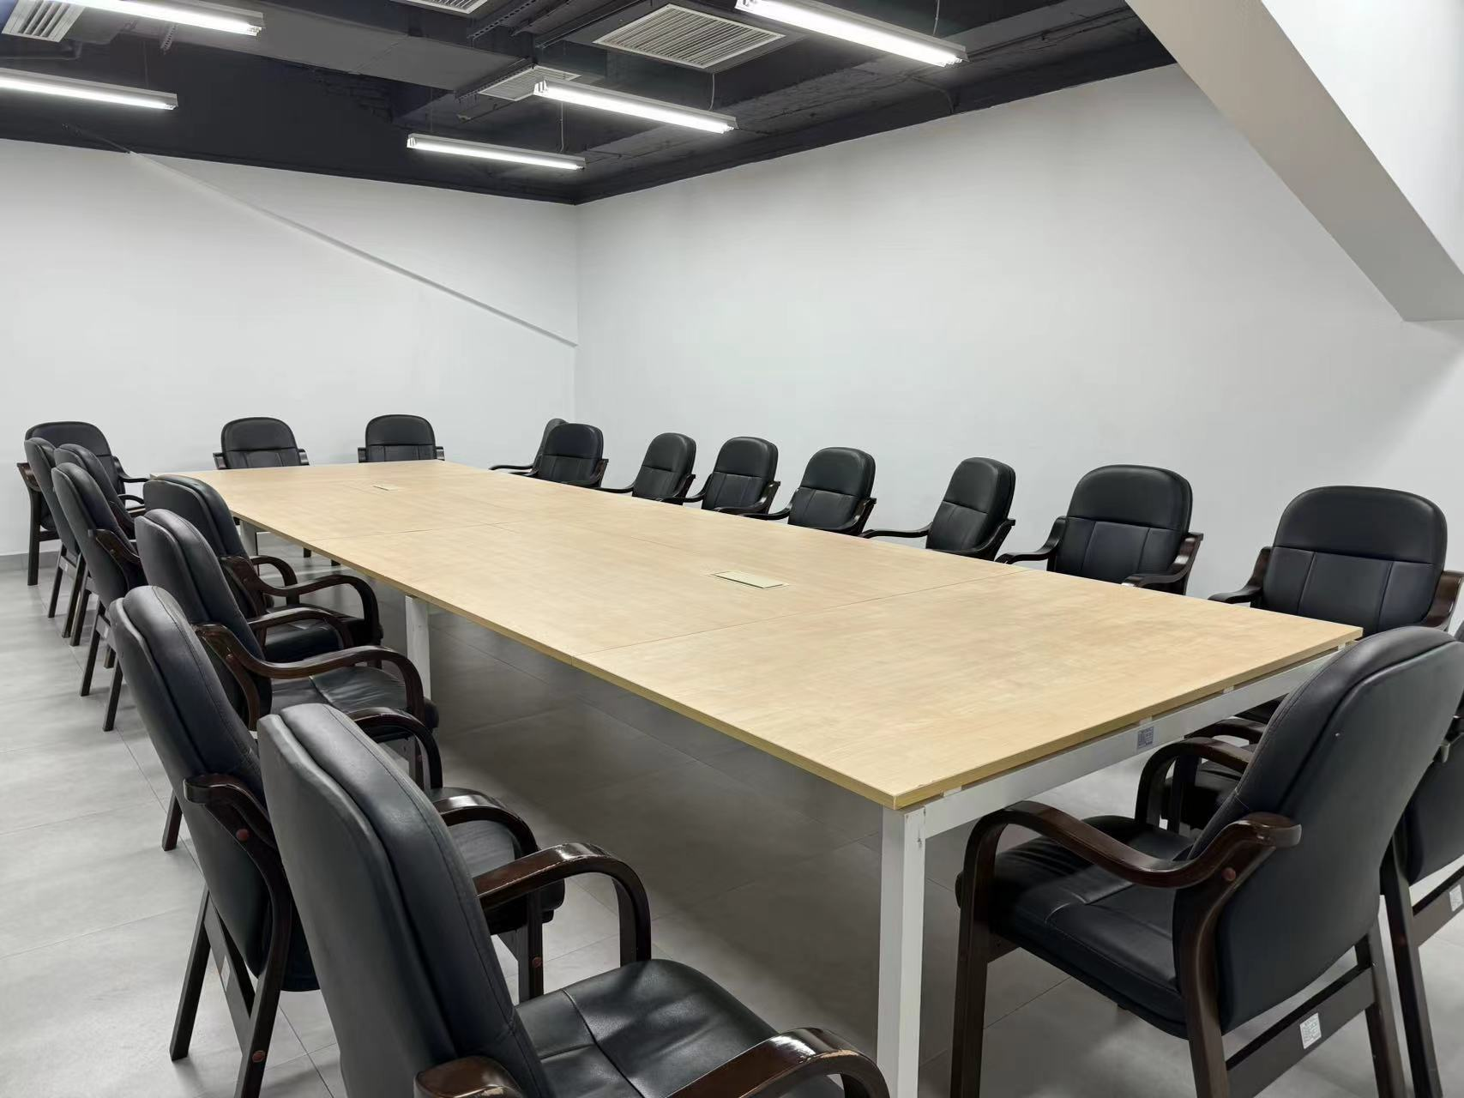
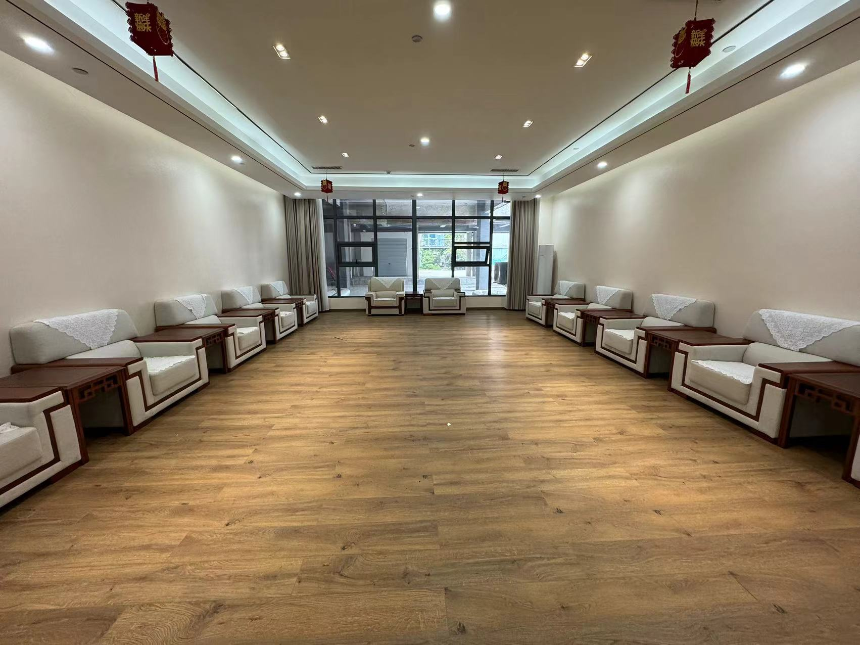
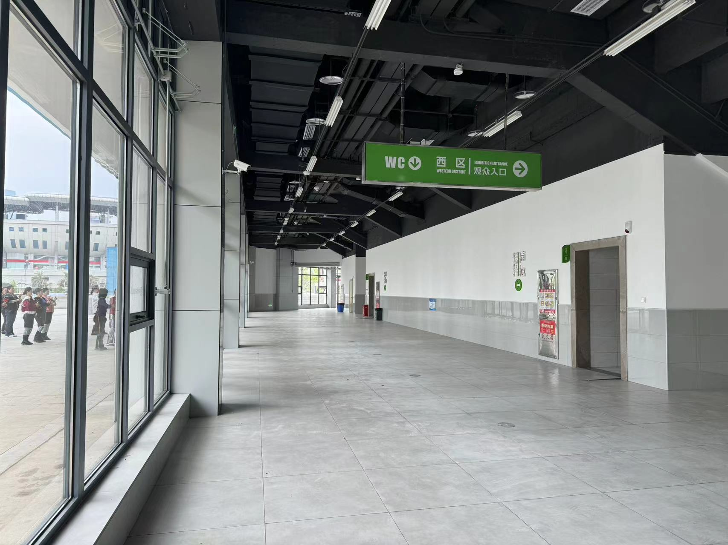
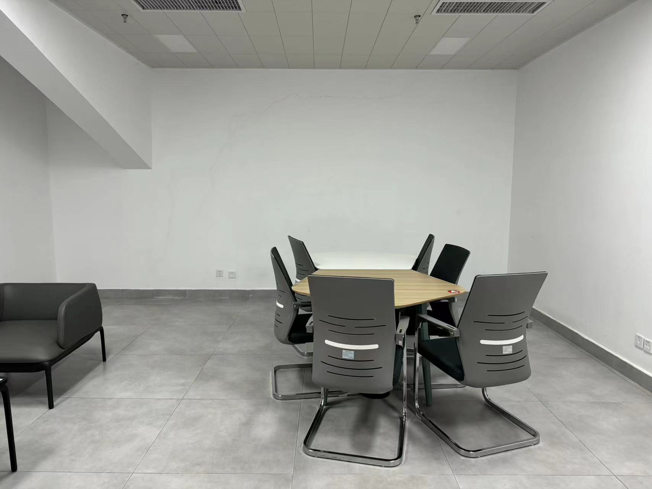
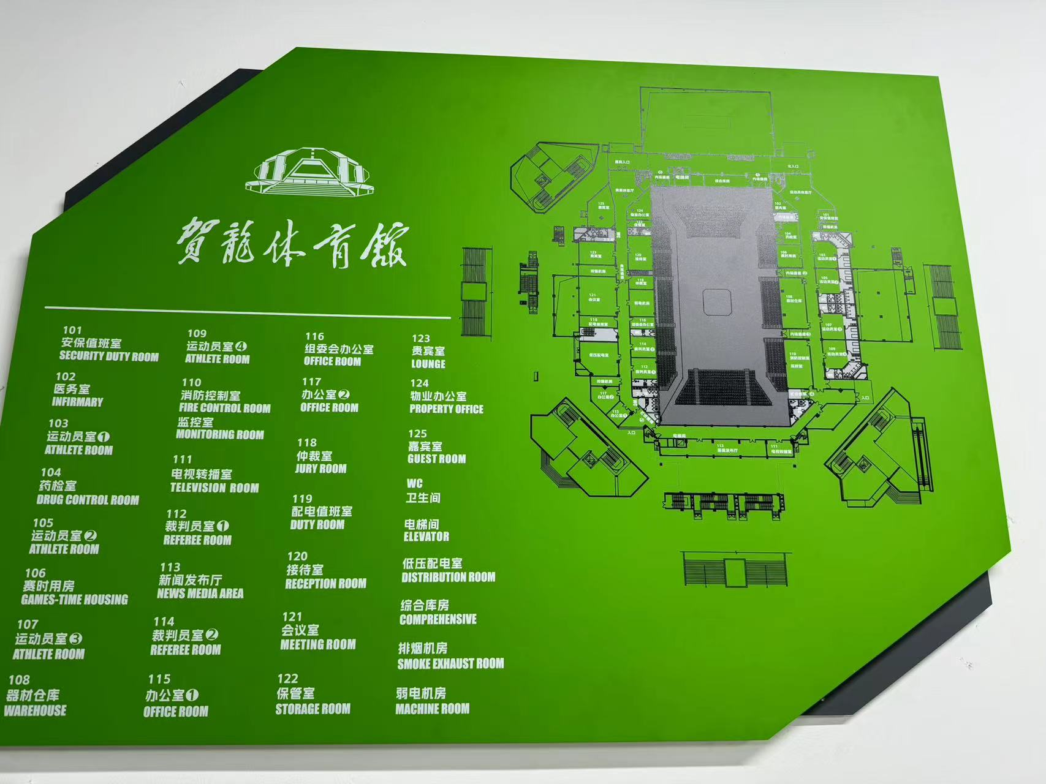
02比赛场地-场地硬件条件-功能房
+提供现场照片，此为示例。
场地硬件标准：
功能用房种类、数量
是否有力量房；
是否有环廊展位；
场馆须配备不低于500M的有线或无线网络
过往比赛分区及人员流线图
实际情况：

Slide 12
02比赛场地-场地硬件条件-功能房
*球队更衣室
*结合场馆分区及流线图
*需标明球队更衣室数量
球队更衣室需容纳至少25人，并配有：
相应数量的椅子；桌子；更衣柜；时钟（用于显示比赛时间）1块白板，配有白板笔；投影仪或显示屏；淋浴间（可热水）；按摩床；饮用水；垃圾桶等。

Slide 13
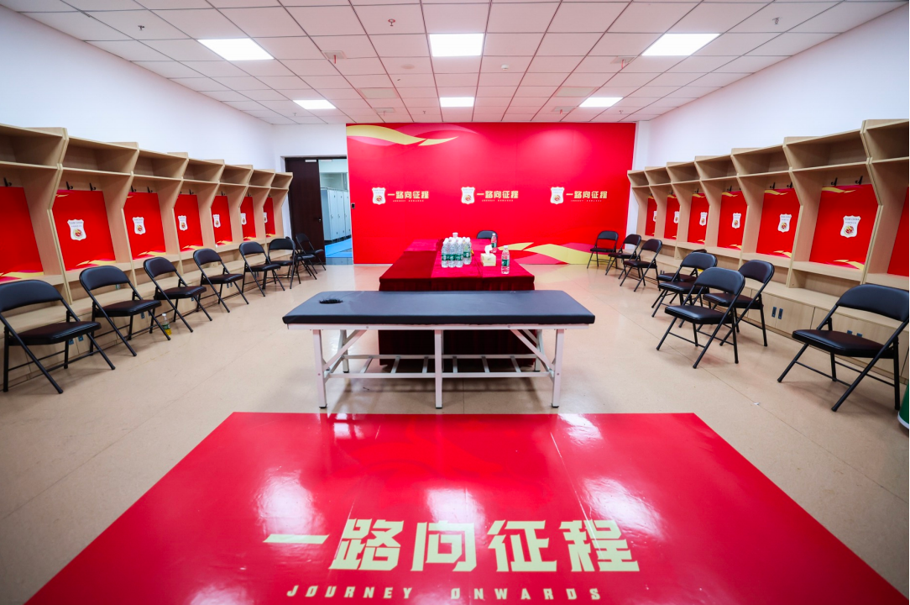
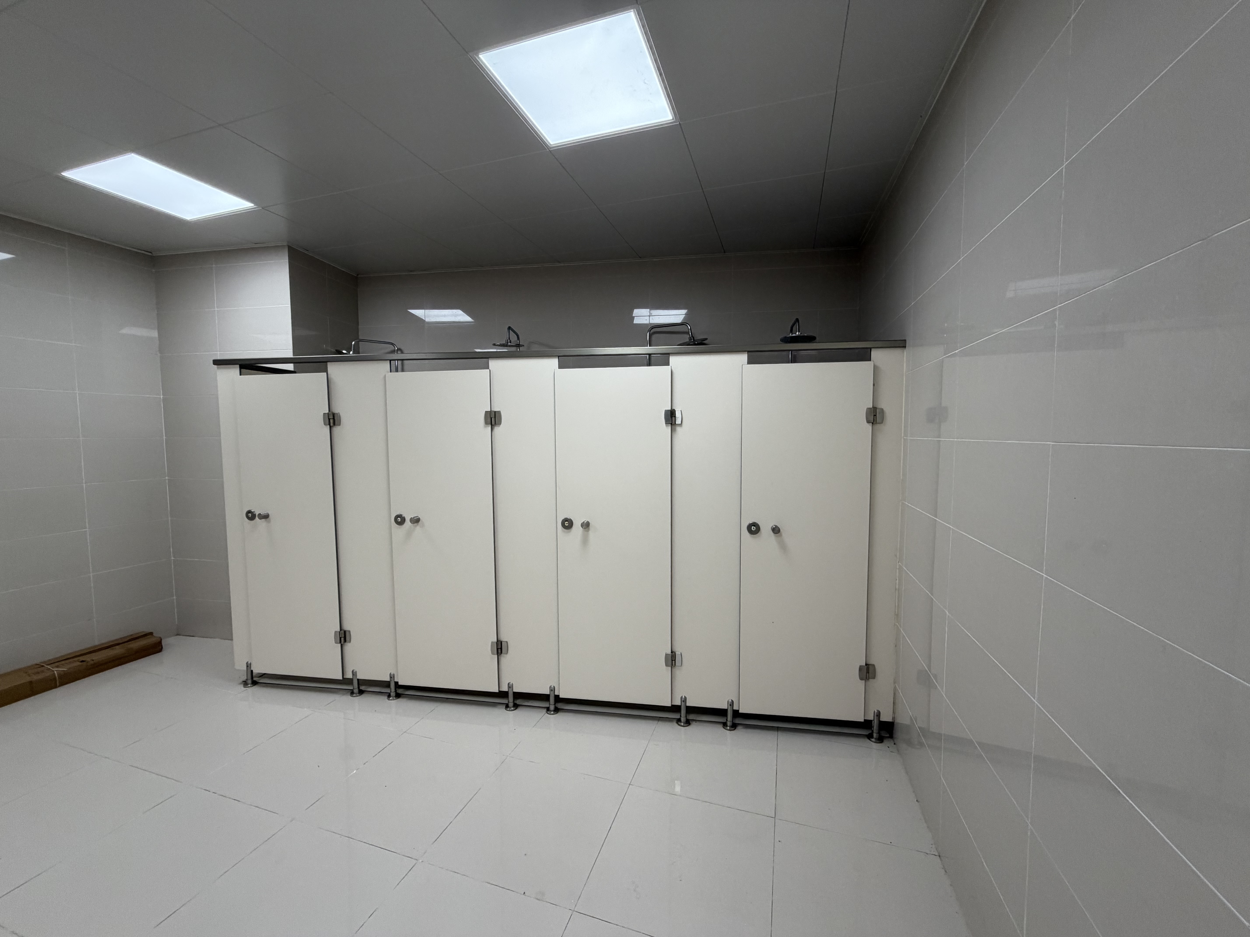
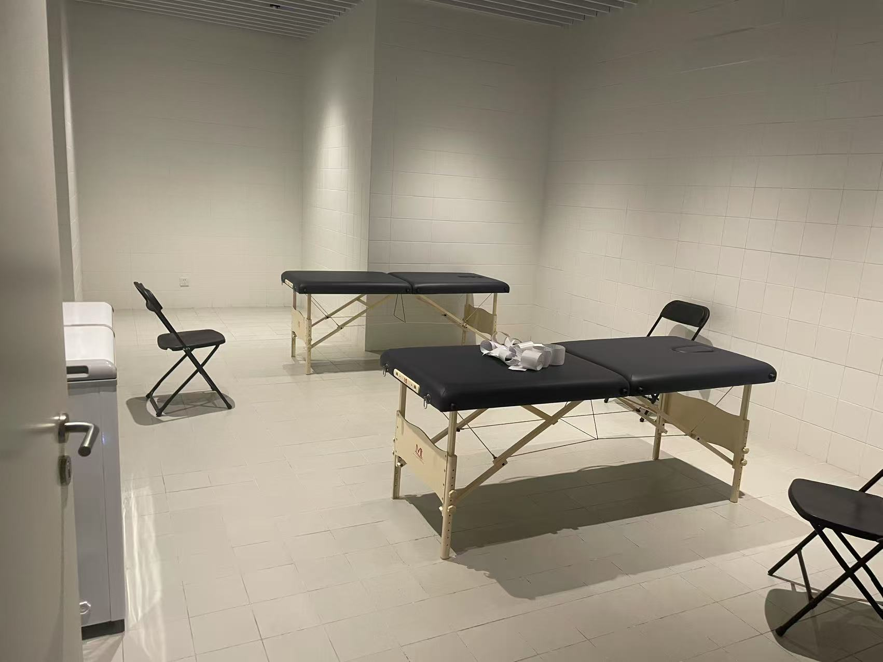
02比赛场地-场地硬件条件-功能房
照片（体现全景以及更衣柜、卫生间、淋浴、按摩床）
球队更衣室

Slide 14
02比赛场地-场地硬件条件-功能房
*裁判员更衣室
*结合场馆分区及流线图
*需标明裁判员队更衣室数量
裁判员休息室需容纳至少10人，并配有：
相应数量的椅子；桌子；更衣柜；时钟（用于显示比赛时间）1块白板，配有白板笔；投影仪或显示屏；淋浴间；饮用水；垃圾桶等。

Slide 15
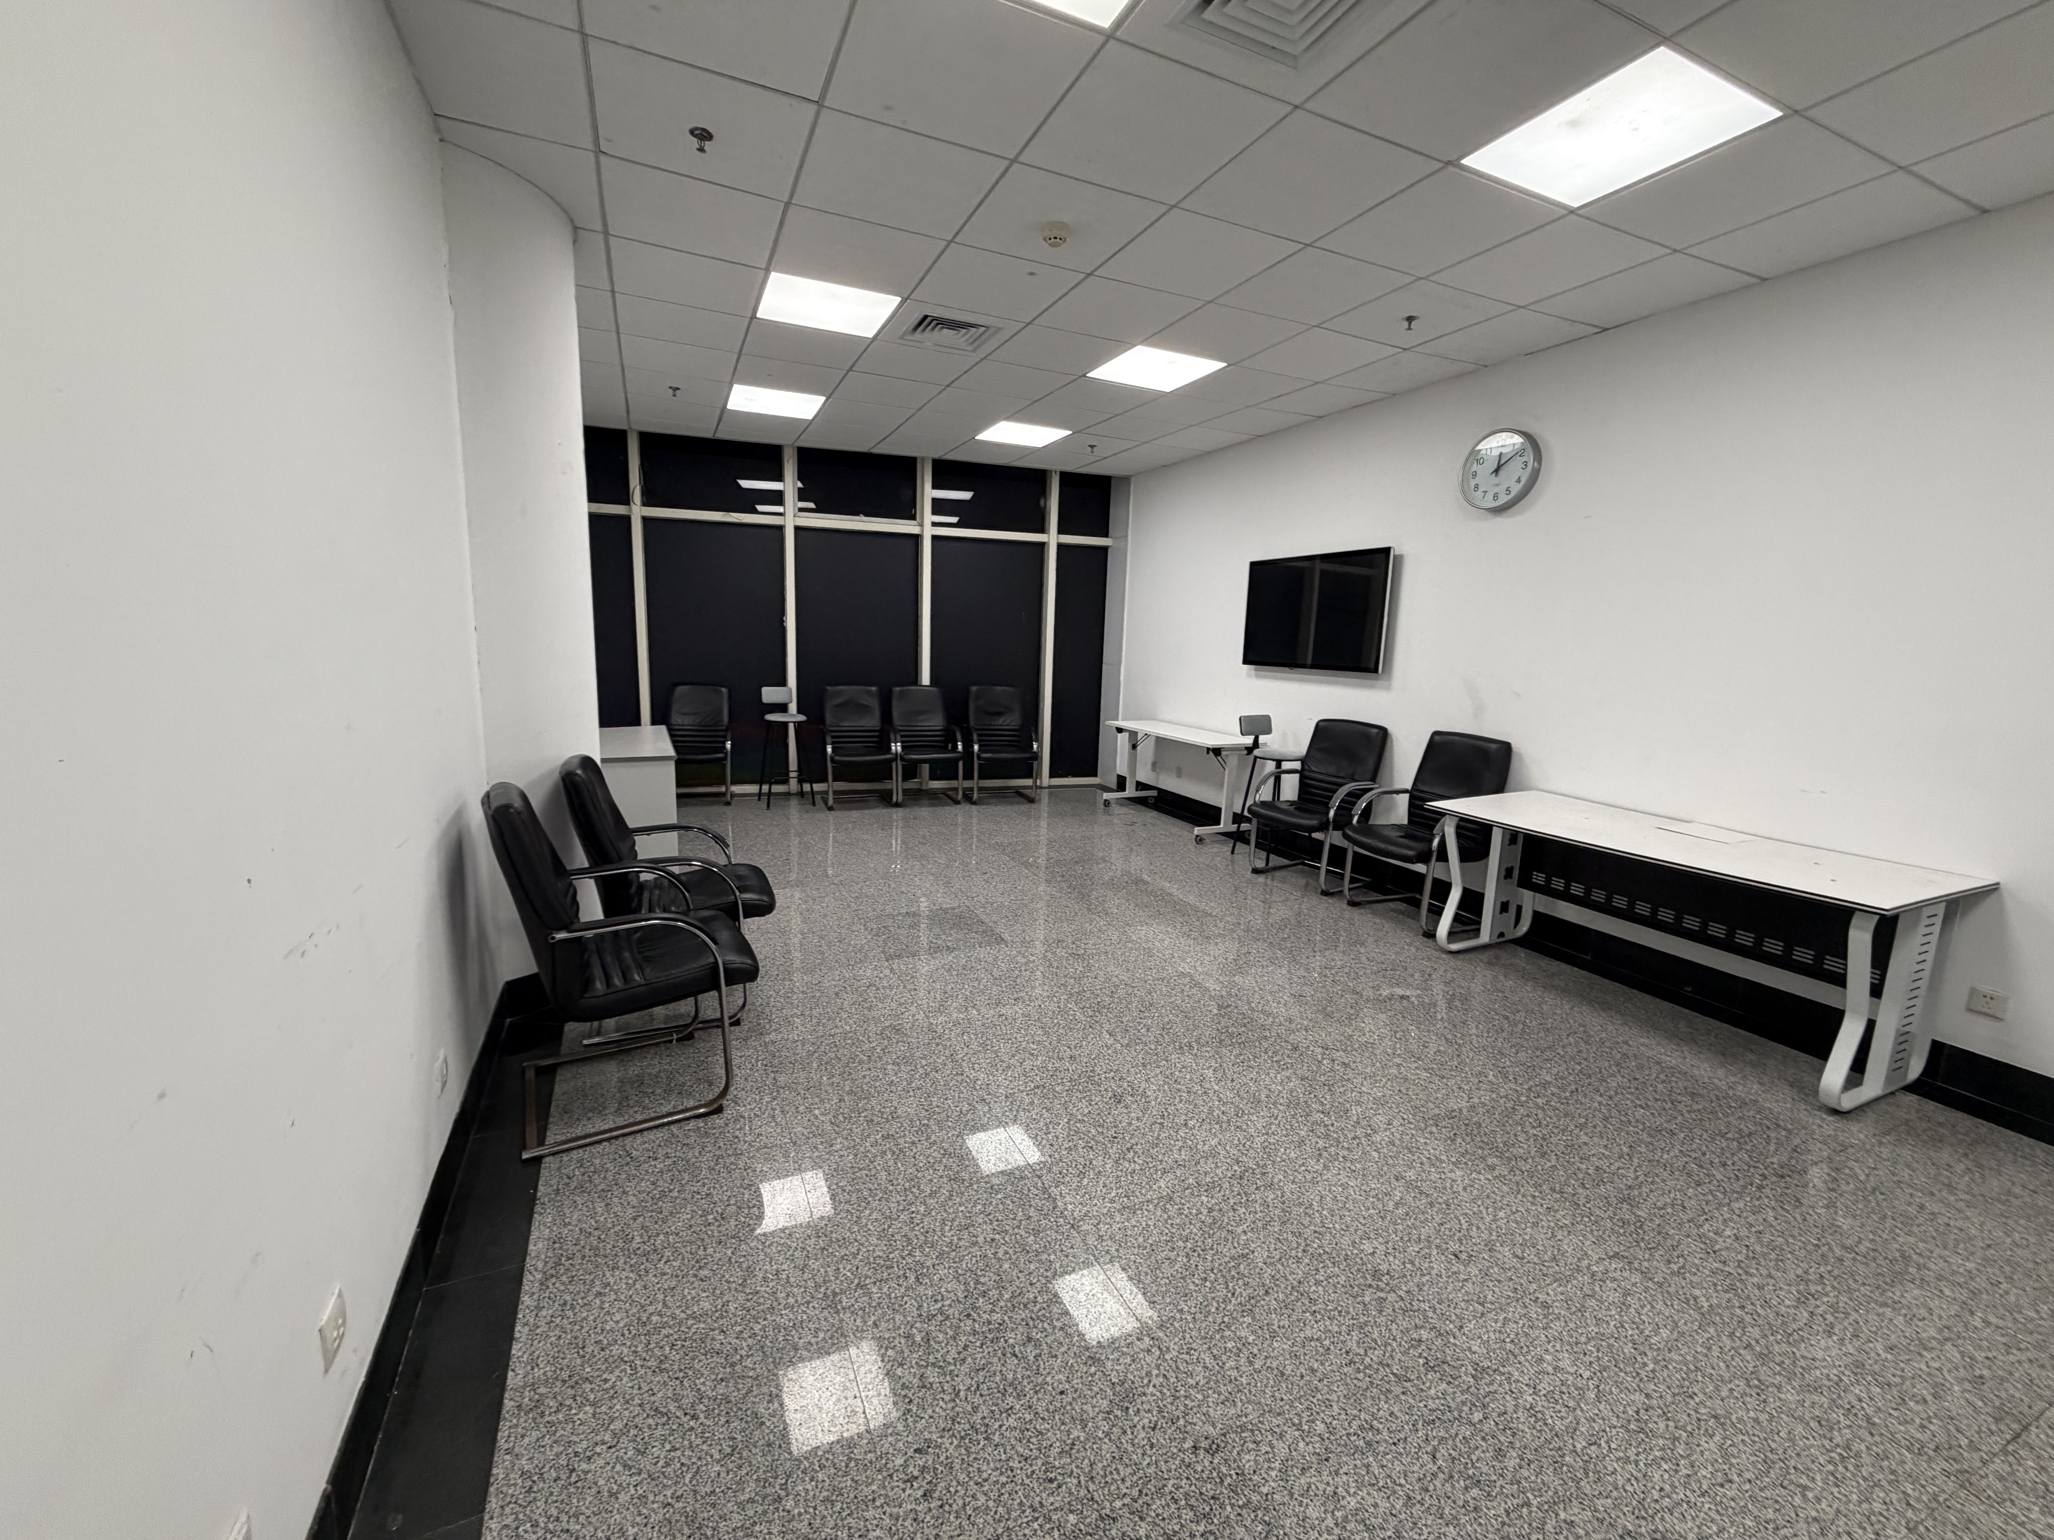
02比赛场地-场地硬件条件-功能房
照片（体现全景以及更衣柜、卫生间、淋浴）
裁判员更衣室-图片

Slide 16
02比赛场地-场地硬件条件-功能房
*兴奋剂检测室
*结合场馆分区及流线图
尽可能靠近球员更衣室
洗手间；瓶装水、苏打水；冰箱；可锁的橱柜；可供球员及相关人员休息的座椅；垃圾桶；
需配置三面镜
照片（体现全景、采样室、候检室）
兴奋剂检测室

Slide 17
02比赛场地-场地硬件条件-功能房
*媒体工作间
*新闻发布厅
*结合场馆分区及流线图
媒体工作间：最小面积可容纳 60个带桌椅的工作位置；所有座位需配备电源；所有座位需配备可传输高清视频的网络环境；明亮的照明条件（可满足工作需求）
新闻发布厅：最小面积可容纳60人，不包括站着的电视摄像人员和摄影师；灯光均匀明亮，可提供保障高清视频传输的有线、无线网络，提供三只坐式麦克风及三只无线麦克风；
为电视媒体提供分音设备；
可提供4200K的均匀明亮平行光线。

Slide 18
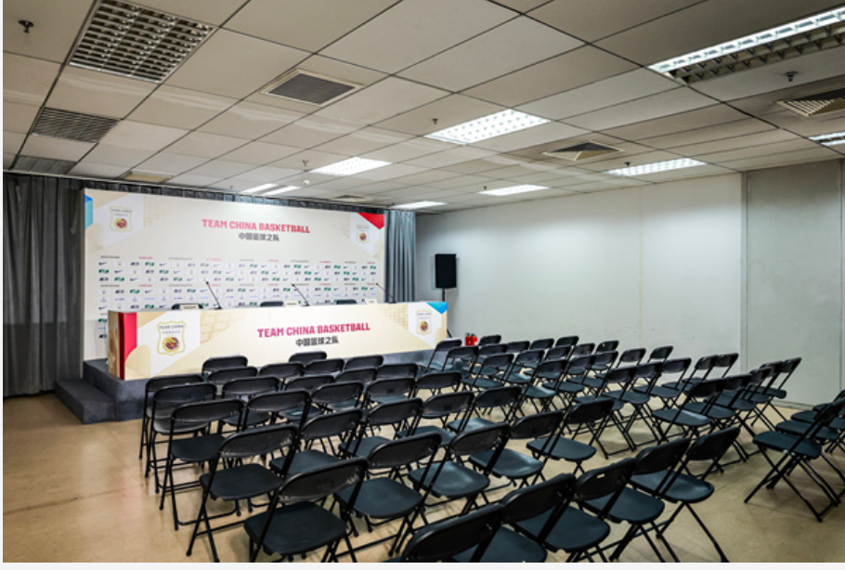
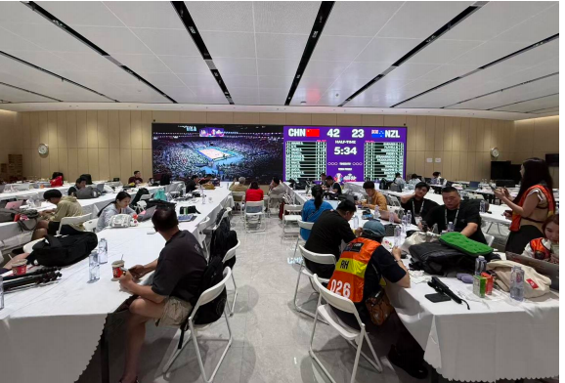
02比赛场地-场地硬件条件-功能房
新闻发布厅照片（体现全景、灯光、背景板或显示屏）
媒体工作间照片（体现全景）
建议设置混采区（搭设5x3背景板，在球员回更衣室路线上）的照片（体现全景、灯光、位置）
媒体工作间/新闻发布厅

Slide 19
02比赛场地-场地硬件条件-功能房
*记录台休息室
*转播工作间
*会议室
*演职人员更衣室
*贵宾休息室
*结合场馆分区及流线图

Slide 20
02比赛场地-场地硬件条件-功能房
*记录台休息室
*转播工作间
*会议室
*演职人员更衣室
全景
*贵宾休息室（全景、卫生间）
其他功能房-图片

Slide 21
02比赛场地-场地硬件条件-功能房
提供力量房照片（如有）
龙门架 1个
哑铃架及全重量哑铃一组
史密斯架1个
卧推架3个
深蹲架3个
六角杠3个
卧推凳5个
6根杠铃杆、全重量杠铃片6组、全重量壶铃1组、瑜伽垫21张，泡沫轴21个，药球6-10磅5个， bosu球2个， 瑞士球3个
跳箱2组
空间需至少容纳30人

Slide 22
02比赛场地-体育展示条件
场馆屏幕情况及尺寸
*端屏
*斗屏（如有）
*环屏（如有）
大屏幕支持播放的视频分辨率及文件格式
其他
体展团队（如有）
照片（屏幕点亮显示的照片，远景体现位置）

Slide 23
02比赛场地-场馆条件
是否有包厢、VIP休息室、主席台及VVIP
坐席数量、容量等信息（附图片供参考）
+提供现场照片。
包厢数量
主席台坐席数量
VIP休息室数量、座位数
VVIP坐席数量
是否计划设置内场席

Slide 24
02比赛场地-转播条件
场馆是否具有符合央视转播软硬件条件：
场馆FOP区照明是否达到2000Lux及以上
转播电力应达到100 KVA，转播电力是否与场馆其他电力分开设置
转播综合区空间是否可以停放转播车、卫星车、工具车等转播车辆
转播用网络专线是否可以达到300M，三条100M网络专线
看台处是否有足够空间搭建转播主机位和两个45度机位的平台

Slide 25
02比赛场地-场馆商务
场馆商务情况
+提供现场照片。
场馆是否有冠名商
场馆内现有广告（如有请图示或额外补充说明）
如有国家队赞助商竞品和商业广告是否可在赛事期间配合予以全部遮挡
预计票房上座率

Slide 26
02比赛场地-场馆商务
3-2 场馆包厢
是否有冠名及广告
是否有内部装饰

Slide 27
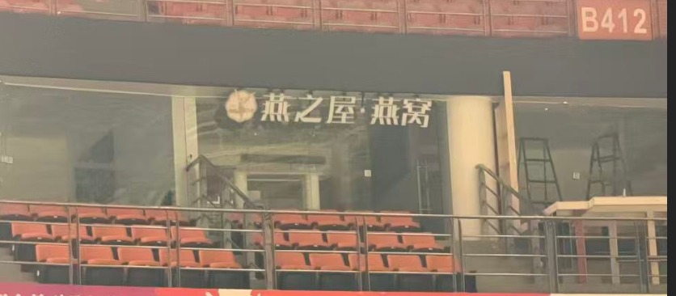
02比赛场地-场馆商务
场馆包厢-图片

Slide 28
02比赛场地-场馆商务
3-3 票务
过往比赛的票区图
票区图（带座位）
票区图-图片

Slide 29
02训练馆
2-3 训练馆（如有）
提供训练馆照片
训练馆是否有其他包装
训练馆是否有更衣室

Slide 30
02训练馆-场地硬件条件
+提供现场照片，此为示例。
需提供
训练馆
设备 | 品牌 | 型号 | 数量 | 备注
篮架 |  |  |  | 备用篮架须与主用篮架型号一致
备用篮架
计时
记分
地板
球权显示器
全队犯规显示器
讯响器
记录台灯带
移动记分牌

Slide 31
02训练馆-场地硬件条件
训练馆照片（体现全景、篮架、计时器、更衣室、卫生间、和比赛馆相对位置）
训练馆-图片

Slide 32
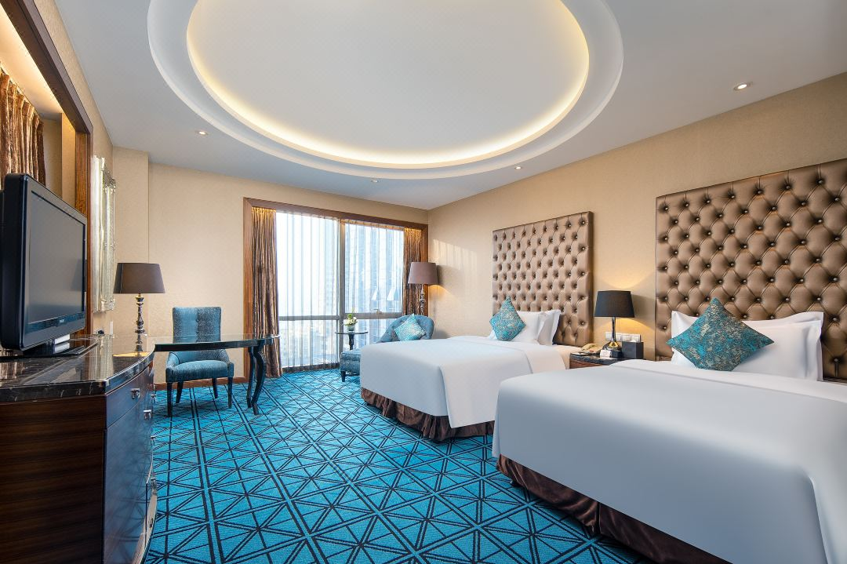
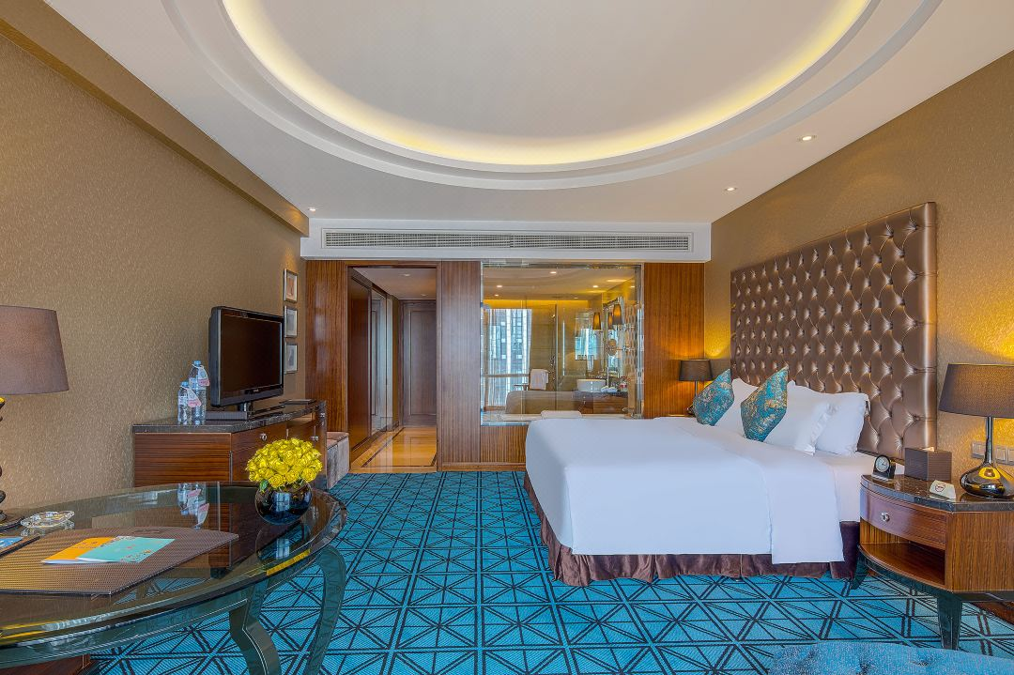
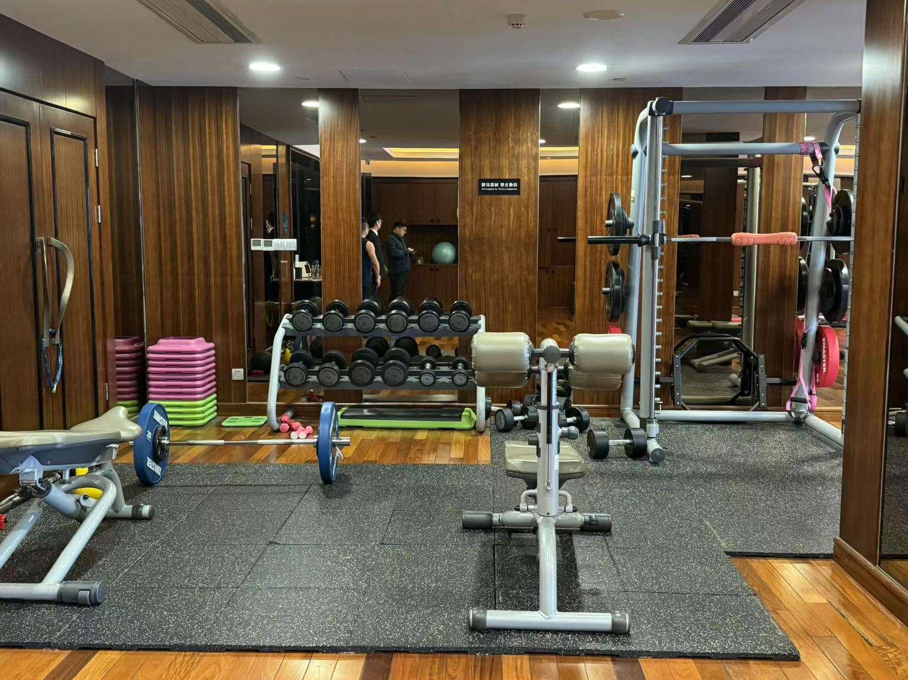
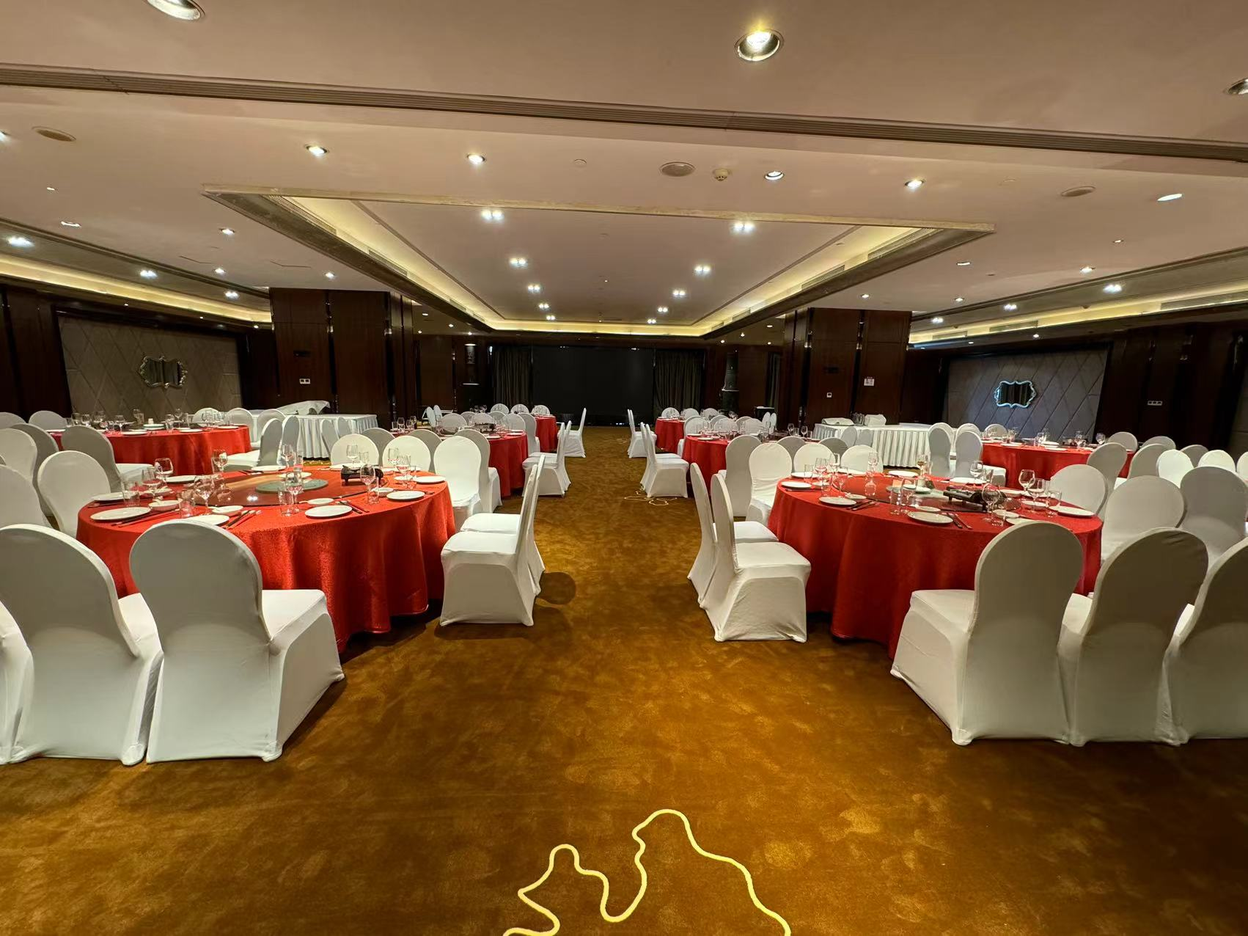
03赛会酒店-接待能力
中国队酒店-名称
距离场馆车程
距离机场车程
酒店翻新时间
酒店接待运动队经验
+提供现场照片，此为示例。
酒店
项目 | 要求 | 是否可满足标准
酒店星级 | 五星级以上标准
酒店交通 | 需距离场馆20分钟以内
食品安全 | 符合食品安全卫生标准，遵守反兴奋剂标准和要求
酒店健身房 | 需满足可同时容纳25人的空间大小 可按照球队需求增添力量设备 可清场使用
住宿 | 独立楼层，加长床
洗衣 | 可提供洗衣服务
制冰 | 可提供制冰服务
安保 | 可提供球队楼层24小时安保，其他公共区域安保
浴巾 | 可按球队需求提供浴巾

Slide 33
03赛会酒店-接待能力-房间照片
大床房（体现全景、卫生间、淋浴、浴缸）
标间（体现全景、卫生间、淋浴、浴缸）
套房（体现全景、卫生间、淋浴、浴缸）
走廊（体现全景，标注天花层高数据）
房间-图片

Slide 34
03赛会酒店-接待能力
用餐区及会议室照片
三餐及简餐需在同一地点，独立区域
自助餐形式
需至少可以容纳80-100人
会议室
需至少可容纳50人，建议与用餐区同层

Slide 35
03赛会酒店-接待能力-力量房照片
力量房（酒店）照片（体现全景、所有设备、位置）
可改造为力量房（酒店）的房间照片（体现全景、位置、标注面积）
力量房-图片

Slide 36
03赛会酒店-接待能力
客队酒店1-名称
距离场馆车程
距离机场车程
酒店接待运动队经验
+提供现场照片，此为示例。

Slide 37
03赛会酒店-接待能力
客队酒店2-名称
距离场馆车程
距离机场车程
酒店接待运动队经验
+提供现场照片，此为示例。

Slide 38
03赛会酒店-接待能力
工作人员酒店-名称
距离场馆车程
距离机场车程
+提供现场照片，此为示例。

Slide 39
04赛事保障-医疗
定点医院基本情况
医院名称：
地址：
医院资质等级：
是否可为比赛提供绿色医疗通道
其他：核磁检查设备
交通：距离比赛场地 分钟
距离酒店 分钟

Slide 40
04赛事保障-安保
安保计划
机场
酒店
场馆

Slide 41
04赛事保障-其他
其他保障
是否可协调酒店至场馆的交通便捷方式，如交通灯管控
比赛期间是否有其他大型活动及赛事
比赛日前后承办单位是否还运营其他大型活动及赛事
组委会是否为全部赛会人员在赛事期间购买第三方责任险
是否可协调国家队在机场的专用值机行李柜台、快速大巴上车通道、额外行李托运额度等

Slide 42
04赛事传播-宣传推广计划
宣传推广计划
地方媒体宣传应有在赛事开始前制作宣推视频、宣推海报的团队，及地方媒体宣推资源（如有请列出）
宣传推广团队情况
计划方案
可调动资源
可配合国家队宣传推广计划的相关资源
是否有独立的媒体运行团队（如有，请简单介绍团队情况）

Slide 43
05赛区优势政策
赛区文化、体育、旅游等地方政府相关优势政策、过往案例介绍

Slide 44
06其他
近5年是否承办过国际篮联、中国篮球协会主办比赛：
近5年是否承办过国家队参与赛事：
近5年是否承办过国际比赛：
赛事运营经验：
其他优势：是否具备处理各类应急事件和绿色通道的能力如交通、海关、外事、物流等
预计办赛经费：

Slide 45
06其他
运营团队情况：应配备专业高效赛事运营团队、场馆运营团队（具体信息详细说明，并需附组委会组织架构）

Slide 46
06其他
预算（含收支）

